Slide 1
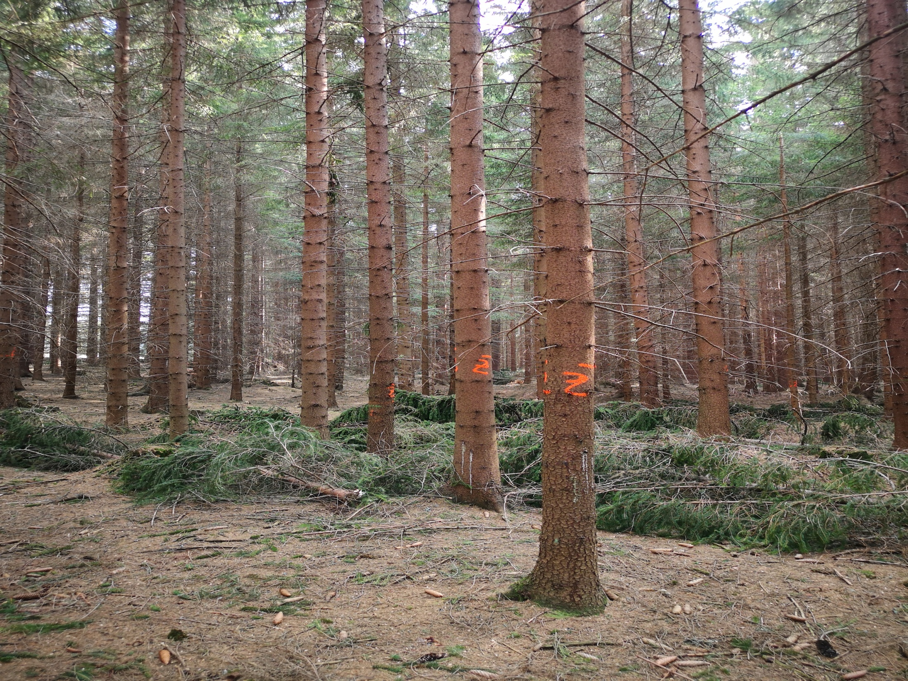
Poznej svůj les – obyvatelé lesa

Slide 2
Veverka obecná
dlouhý chlupatý ocas, který používá i jako kormidlo při skákání z větve na větev. Ocas bývá stejně dlouhý jako tělo samotné.
na zimu veverkám narůstají na ušních boltcích štětičky.
při skoku ze stromu na strom může překonat vzdálenost až 4 metry
sbírá semena a pupeny jehličnatých i listnatých stromů. Pochutná si i na hmyzu, houbách či ptačích vejcích
patří mezi hlodavce, kteří si na zimu ukládají potravu.
ke stavbě svého hnízda využívá listí a větvičky. Nepohrdne ani dutinou stromu, či ptačí budkou s dostatečně velikým otvorem.
mláďatům ustele na kůže rozcupované tak, že je mněkounká jako vata.
před zimou opatří svůj příbytek tak pečlivou izolací z rozcupované kůry, že zatímco venku mrzne, veverka si doma udržuje až 20°C.
v zimě nespí, ale zdržuje se často uvnitř, a pokud je opravdu špatné počasí, nevystrčí ven nos po několik dní.

Slide 3
Datel černý
Šplhavec, měří až 46 centimetrů, jeho rozpětí křídel je 67–73 centimetrů a váží mezi 250 a 360 gramy. Dožívá se úctyhodného věku až přes 25 let.
- Je jednobarevně černý s červeným temenem (samec) nebo týlem (samice).
Poznáme ho podle daleko slyšitelné volání „kliéé“ a následovné „krikrikrikri“. V letu často vydává zvuky „kví kví kví“. Stejně tak ho poznáme podle typického bubnování do kmenů stromů, které je nejsilnější v období toku.
Jakmile se jednou vytvoří pár, žije a hnízdí spolu po řadu let, často i opakovaně ve stejné dutině.
Tam, kde žije datel, je zdravý les. Takové staré dřevo je rájem mnoha druhů hub a nejrůznějších brouků, mravenců a jiných bezobratlých, kteří tvoří prostřený stůl pro datly, strakapoudy, žluny, brhlíky, šoupálky a další druhy ptáků.
Má vyztužený zobák zakončený na konci svisle seříznutý jako dláto a jazyk dvakrát delší, než je zobák, a zvláštní aparát, který umožňuje vypláznout jazyk daleko dopředu.
Ve spojení s lepivými slinami a harpunovitými háčky na špičce jazyka jde o dokonalý lovecký nástroj.

Slide 4
Jelen lesní
přes zimu je aktivní
v létě má rezavě hnědou srst, v zimě hustší šedohnědou
- na zimu sestupuje z vyšších horských poloh do nížin, kde jsou příznivější podmínky a tak tu sežene snáze potravu
- živí se travinami, bylinami, listím, pupeny a výhonky dřevin a lesními plody
v zimě je přikrmován
- při nejsilnějších mrazech zalehne do houštiny, kde je alespoň trochu chráněn před ostrým větrem a sněhem
setrvává tak v klidu, aby zamezil ztrátám energie

Slide 5
Medvěd hnědý
Upadá do tzv. zimního klidu – občas přerušováno probuzením – kdy vychází ven pro potravu a vyprázdnit se
- jeho brloh je upravená jeskyně ve skále, ale můžeme ho najít i pod stromem s větmemi až k zemi, kde se nechal zapadat sněhem
- mezi lednem a únorem se rodí mláďata
- takto brzo se rodí proto, aby stiha do zimy zesílit a přežila ji
- je všežravec – kořínky, plody, hmyz, med divokých lesních včel, malí savci, ptačí mláďata, mršiny, odpadky
- od jara do podzimu se intenzivně vykrmuje, aby dosáhl hmotnosti potřebné k zimnímu spánku

Slide 6
Mravenec lesní
staví z jehličí a větviček vysoké osamělé kupy na lesních světlinách nejčastěji ve smrkových lesích.
mraveniště má dominantní orientaci směrem k jihu, kde je pozvolnější svah zajišťující lepší nakládání s energií a zvýšenou akumulaci tepla.
Bývá obvykle vysoké kolem 50 cm a uprostřed je vždy pařez, ve kterém oplodněná královna založila kolonii, která bývá osídlena až 40 let.
Mraveniště může být veliké až 2m. Velikost je závislá na poloze mraveniště – při nedostatku světla je vyšší a kuželovitější, aby zachytilo co nejvíce slunečních paprsků.
Podzemní část je až 2x větší než část na povrchu.
V podzemí mravenci přes zimu spí.
Mraveniště jsou osidlována zhruba 40 let.
Právem jsou mravenci lesní označováni jako LESNÍ POLICIE.
Mravenci z jedné kolonie zahubí za sezonu až 5mil. kusů hmyzu.
Jsou slepí, Vypouštějí feromony a tykadla ke komunikaci, tím značí cestu pro ostatní mravence, některé druhy umí i plavat na vodě.
Spirála smrti jižní amerikaChyba – ze zoufalství se chytnou prvního mravence kterého ucítí, ten se chytne dalšího a vznikne kruh, ve kterém chodí mravenci stále dokolečka – 2 hodiny 365 m v obvodu

Slide 7
Liška obecná
je aktivní večer a v noci, kdy loví obratlovce do velikosti husy a zajíce, především však ty malé - hlodavce. Mimo to si pochutná i na lesních plodech.
V době, kdy má liška mláďata se její plachá a opatrná povaha mění v odvážnější. V tomto období dokáže napadnou i psa, který se objeví v blízkosti její nory. Málokteré zvíře totiž myslí tolik na svou bezpečnost. Obezřetnost při každém svém pohybu a důmyslné využívání okolního terénu dělá z lišek takřka neviditelné lovce.
V době od ledna do března probíhá liščí říje, tzv. kaňkování. Během ní se lišky projevují typickým voláním (tzv. skolí). Lišáci si své partnerky najdou podle charakteristického pachu kapek krve (myslivecky barvy), které samice zanechávají ve své stopní dráze. Vlastní akt páření probíhá uvnitř brlohu.
Březost lišky trvá 52–53 dní. Nově narozená liščata zůstávají 12–15 dnů slepá. Tělíčka mají porostlá šedou srstí, která stěžuje odhalení mláďat ostatními predátory.

Slide 8
Prase divoké
Jsem aktivní zejména v noci a přes den odpočívám.
Žiji ponejvíce skrytě, ve skupinách, kde je nás kolem 20
Jsem dokonalý všežravec a můj jídelníček je velmi pestrý – tráva, hlízy, žaludy, ořechy, různé bobule, mršiny, kořeny, odpadky, hmyz, malí plazi.
Na bocích hrudi má kňour tzv. štít. Je to velmi zesílená kůže o tloušťce až 6 cm, která nemá žádné záhyby.
Jsem jednoznačně nejinteligentnějším zvířetem v ČR.
Mezi nápadné znaky patří čtyři výrazné trojhranné špičáky. Slouží hlavně jako účinná zbraň při soubojích a v obraně proti nepříteli. U samců dorůstají obvykle 20 cm
Divoká prasata si libují v dotyku s ostatními jedinci. Spí spolu, třou se o sebe a vzájemně se čistí. Často leží poskládána jedno přes druhé.
Prase divoké dokáže běžet rychlostí až 48 km v hodině, i když jen pár set metrů.
Patřím do černé zvěře a jsem loven celoročně

Slide 9
Jezevec lesní
Mistr tajných chodeb
Milovník žížal, které dokáže lovit i dvě hodiny, dále si smlsne na r plžích, hmyzu, ptačích mláďatech a různých plodech. Loví také ropuchy
Je úzkostlivě čistotný. V okolí brlohu nenechává zbytky potravy a k vylučovaní má ve svém zhruba 300 hektarovém teritoriu přesně vymezena místa, páření se nazývá chrutí, ulehá k zimnímu spánku,
Jejich doupata, lidově zvaná hrady, jsou pověstná svou rozlehlostí. Chodby o průměru až čtvrt metru v nich sahají do hloubky pěti metrů a v několika patrech nad sebou se kříží.
Nory udržují jezevci v čistotě a obzvlášť pečují o pelech, jehož výstelku pravidelně vyměňují a větrají na povrchu. Stranou brlohů mají záchody, což jsou mělké jamky, které zároveň slouží jako pachové značky.

Slide 10
Nyní se rozdělte do čtveřic a doveďte svá zvířátka do domečku

